Slide 1
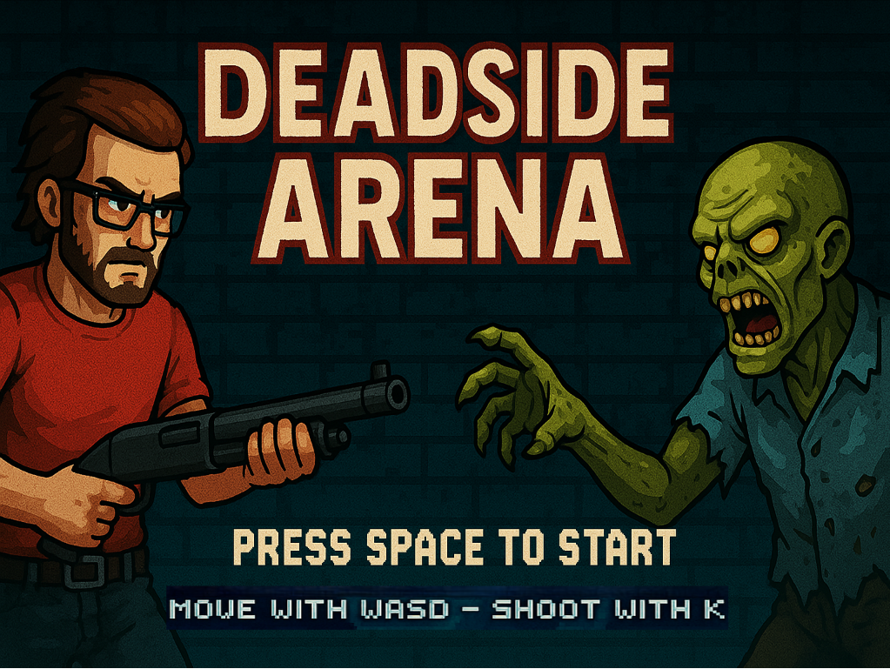

Slide 2
Temas
01 | Clases Principales
02 | Herencias
03 | Interfaces
04 | Pool de objetos
05 | Arquitectura

Slide 3
Clases principales
-Player
Implementa IHealth y IShoot.
Representa al jugador y gestiona salud y disparos.
- Enemy y BigEnemy
Representan enemigos con salud, movimiento y comportamiento específico.
- PlayerController y EnemyMovement
Manejan el movimiento y control de las entidades.
BigEnemyMovement extiende EnemyMovement.
- GameManager
Controla el flujo general del juego.
Implementado como Singleton para que haya una sola instancia.
- Bullet
Se instancia desde el pool y gestiona daño y dirección.
- EnemySpawner
Crea enemigos con un intervalo determinado.
- PowerUp
Aplica efectos especiales al jugador.
- LevelController
Administra niveles y progresión.

Slide 4
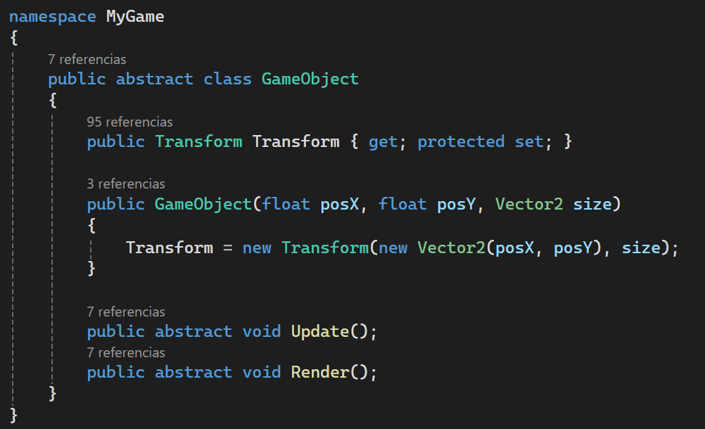


Herencias
Se utilizaron herencias para reutilizar código común y especializar comportamientos:
Enemy hereda de GameObject: hereda transformaciones y lógica base común.
BigEnemy hereda de Enemy: amplía enemigos con nuevas propiedades como armor.
BigEnemyMovement hereda de EnemyMovement: extiende los patrones de movimiento.

Slide 5
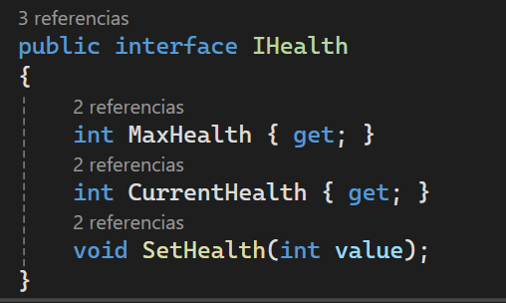
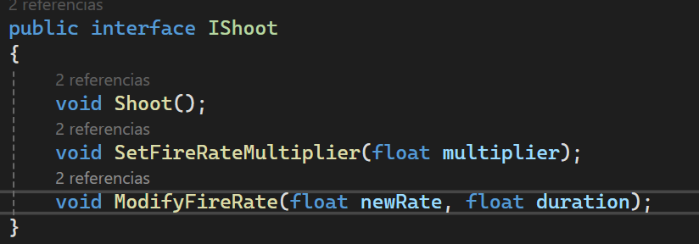
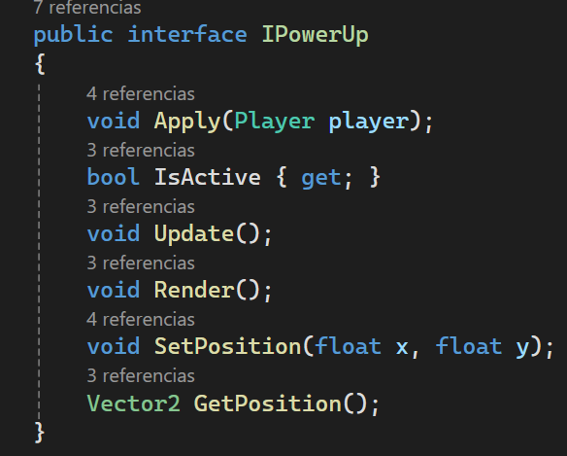
Interfaces
Las interfaces se usaron para definir comportamientos que pueden aplicar a múltiples clases sin obligarlas a compartir una estructura de herencia:
IHealth: define métodos como TakeDamage() y Heal() para objetos con salud.
IShoot: define el método Shoot() para entidades que disparan.
IPowerUp: obliga a tener ApplyEffect() en los power-ups.

Slide 6
Interfaces
Las interfaces se usaron para definir comportamientos que pueden aplicar a múltiples clases sin obligarlas a compartir una estructura de herencia:
IHealth: define métodos como TakeDamage() y Heal() para objetos con salud.
IShoot: define el método Shoot() para entidades que disparan.
IPowerUp: obliga a tener ApplyEffect() en los power-ups.

Slide 7
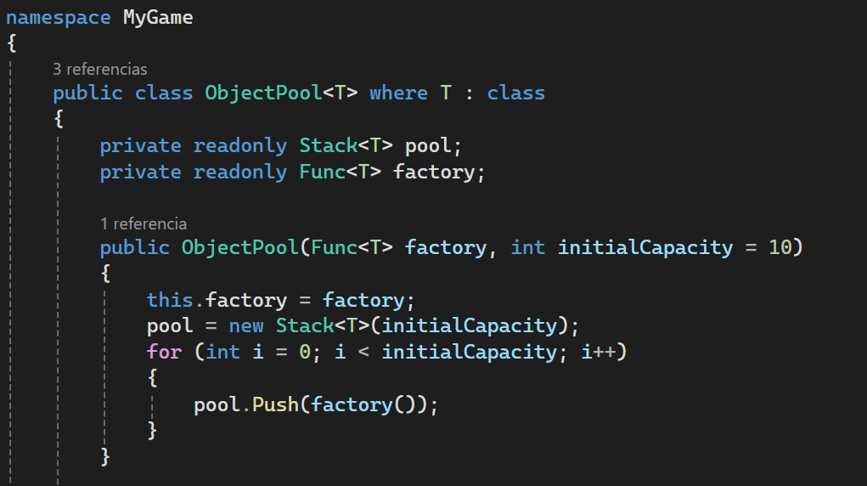
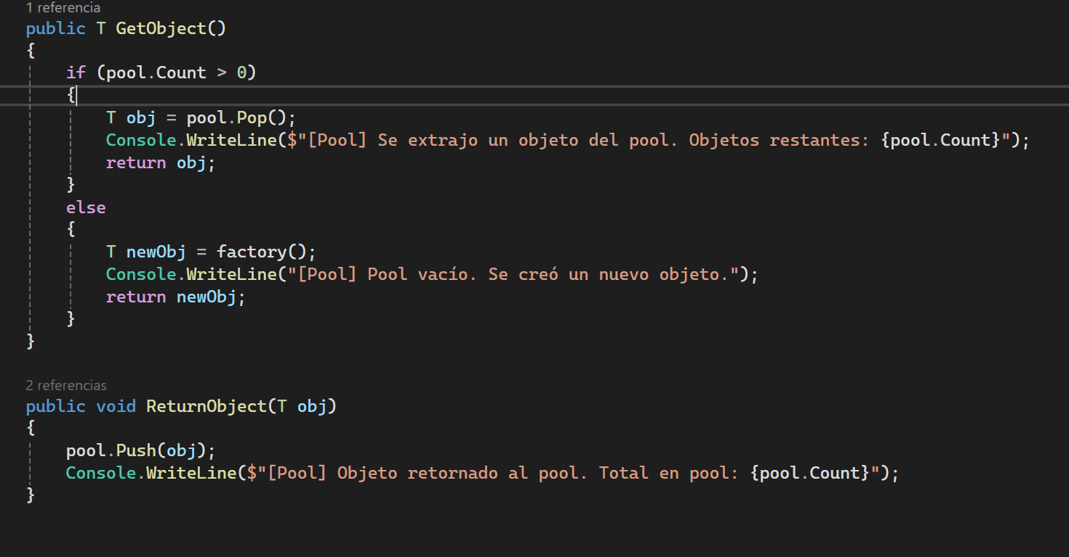
Pool de objetos
Se implementó un Object Pooling a través de la clase Pool:
Evita crear y destruir constantemente objetos como Bullet, lo que mejora el rendimiento.
Usa GetObject() para obtener un objeto del pool y ReturnObject() para devolverlo.

Slide 8
Arquitectura
Se usó el patrón Singleton en:
🔹 GameManager
Se asegura que haya una única instancia del GameManager durante toda la ejecución del juego.
Implementado con una propiedad estática: `instance`.
Ventajas:
✔ Control global del estado del juego.
✔ Accesible desde cualquier parte del código.
Se usó el patrón Factory en:
🔹 EnemySpawner
Crea instancias de enemigos a intervalos definidos.
Puede variar el tipo de enemigo a crear si se expande.
Esto es un ejemplo de una factory explícita personalizada.

Slide 9
Arquitectura
Transform es una clase usada para manejar la posición y rotación de los objetos:
🔹 Usada en: GameObject, Player, Enemy, Bullet, etc.
🔹 Contiene:
- Vector2 position (x, y)
- float rotation
Es el corazón de cómo se representa un objeto en el espacio 2D del juego.
Las colisiones están implementadas en varias clases:
🔹 Bullet → OnCollision()
- Verifica impacto con enemigos.
🔹 Barrels → Explode() al colisionar.
SOLID:
S - Single Responsibility Principle (Responsabilidad Única)
`PlayerController` solo controla el movimiento.
`Bullet` solo se encarga de moverse y dañar.
O - Open/Closed Principle
`Enemy` y `BigEnemy` permiten extender comportamiento sin modificar el original.
I - Interface Segregation Principle
Separación en interfaces: `IHealth`, `IShoot`, `IPowerUp`.

